Slide 1
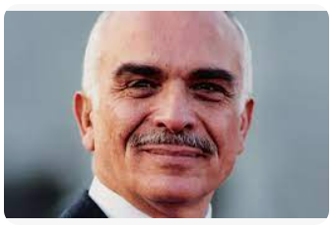
انا الملك حسين بن طلال، ساحكي لكم عن ابي واهم انجازته، علما اني توليت الحكم في عام 1952 وكان عمري انذاك 17 عام، حيث كان والدي مريضأ وسافر للعلاج.

Slide 2
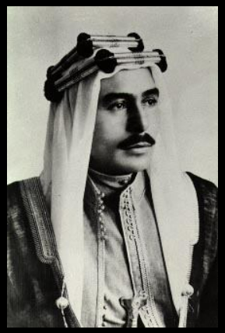
الملك طلال ابن عبدالله
ثاني ملوك المملكة الأردنية الهاشمية

Slide 3
الملك طلال ابن عبدالله
تولّى الحكم من 20 تموز 1951 إلى 11 اب 1952.
تولّى ولاية اثاني ملوك المملكة الأردنية الهاشمية.
لعهد في 17 آذار 1947.
وُلد في عام 1909 في مكة المكرمة وهو الابن الأكبر للملك عبدالله بن الحسين مؤسس المملكة الأردنية الهاشمية.
تولّى الملك طلال الحكم بعد اغتيال والده بالرصاص في مدينة القدس.

Slide 4
انجازات الملك طلال
إصدار دستور عام 1952 الذي حلَّ مكان القانون الأساسي
إقرار حقّ التعليم المجاني وكان له الأثر الكبير في النهضة التعليمية التي شهدتها البلاد فيما بعد.
شُكلت قوة خفر السواحل الأردنية في خليج العقبة.
عمل الملك طلال على توطيد العلاقات الأردنية مع كل من السعودية وسوريا ومصر.

